Slide 1
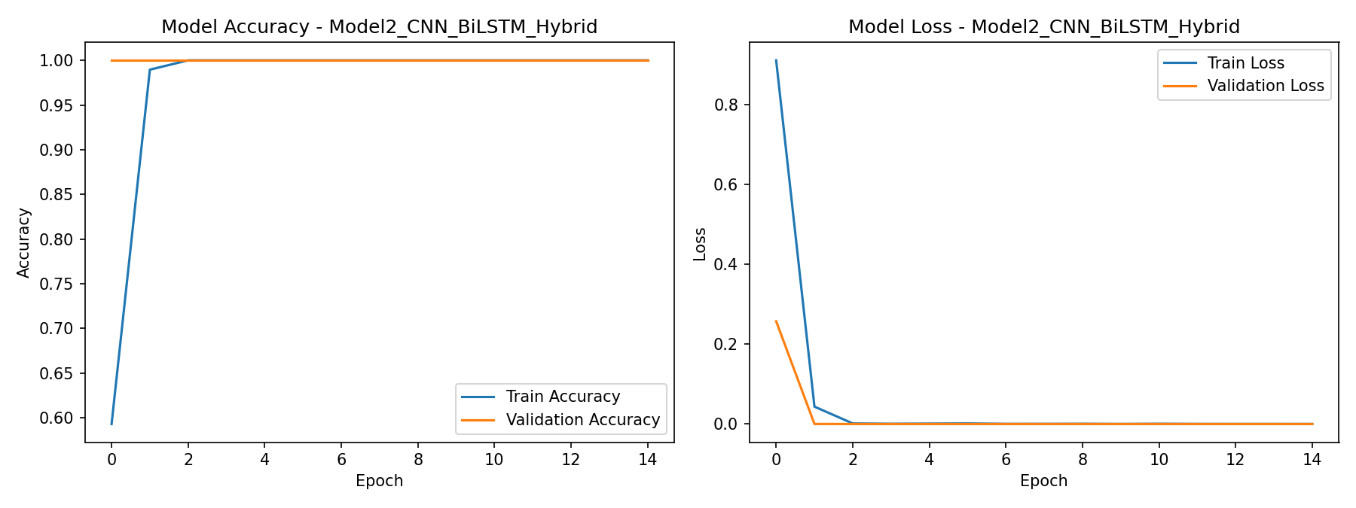
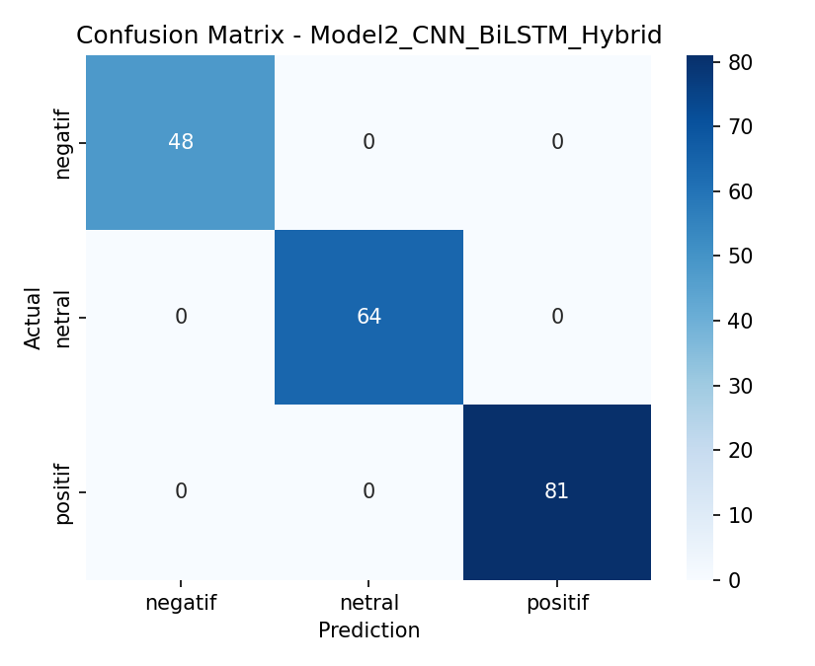
ANALISIS SENTIMEN ULASAN APLIKASI GOJEK
Perbandingan Model Deep Learning CNN vs Hybrid CNN-BiLSTM untuk Klasifikasi Sentimen
UAS Praktikum Machine Learning 2026 | Kelompok XXX | S1 Sistem Informasi
1. PENDAHULUAN
3. HASIL TRAINING (MODEL TERBAIK: HYBRID CNN-BiLSTM)
5. PERBANDINGAN MODEL
Studi kasus klasifikasi sentimen ulasan pengguna aplikasi Gojek di Google Play Store. Mengembangkan referensi jurnal (Polibatam JAIC) yang hanya menggunakan 1 model deep learning (CNN), dengan menambahkan Model 2: Hybrid CNN-BiLSTM sebagai pembanding performa.
Metrik | CNN | Hybrid CNN-BiLSTM
Accuracy | 0.8225 | 0.8300
Precision | 0.6082 | 0.6171
Recall | 0.6289 | 0.6457
F1-score | 0.6089 | 0.6209
2. METODOLOGI
1
Input: Dataset Gojek App Reviews (Kaggle)
Dataset: 225.002 ulasan Gojek (Kaggle). Model terbaik: Hybrid CNN-BiLSTM (F1-score tertinggi)
2
Preprocessing: cleaning, case folding, stopword removal, stemming (Sastrawi)
4. CONFUSION MATRIX
6. OUTPUT / GUI
3
Data Splitting: Train 70% / Val 10-20% / Test 10-20%
Model terbaik (dipilih berdasarkan F1-score tertinggi) diimplementasikan pada GUI Web (Streamlit) yang terhubung ke Backend FastAPI. Pengguna dapat memasukkan teks ulasan baru dan langsung melihat hasil klasifikasi sentimen beserta tingkat keyakinan (confidence) model, lengkap dengan riwayat prediksi tersimpan di database.
4
Feature Extraction: Tokenizer + Padding sequence
5
Model 1: CNN (non-hybrid) | Model 2: Hybrid CNN-BiLSTM
6
Evaluasi: Accuracy, Precision, Recall, F1-score
7. KESIMPULAN
7
Deployment: Model terbaik -> Backend API -> GUI Web
Model terbaik hasil komparasi terbukti mampu mengklasifikasikan sentimen ulasan dengan performa tinggi dan siap digunakan pada aplikasi nyata melalui antarmuka GUI Web.
GitHub Repo: github.com/Reyysusanto/loan-approval (referensi struktur) | Dataset: kaggle.com/datasets/ucupsedaya/gojek-app-reviews-bahasa-indonesia

